Slide 1
TIẾNG VIỆT 1
Tập 2
Tuần 23
Kể chuyện: Hoa tặng bà

Slide 2



KHỞI ĐỘNG

Slide 3
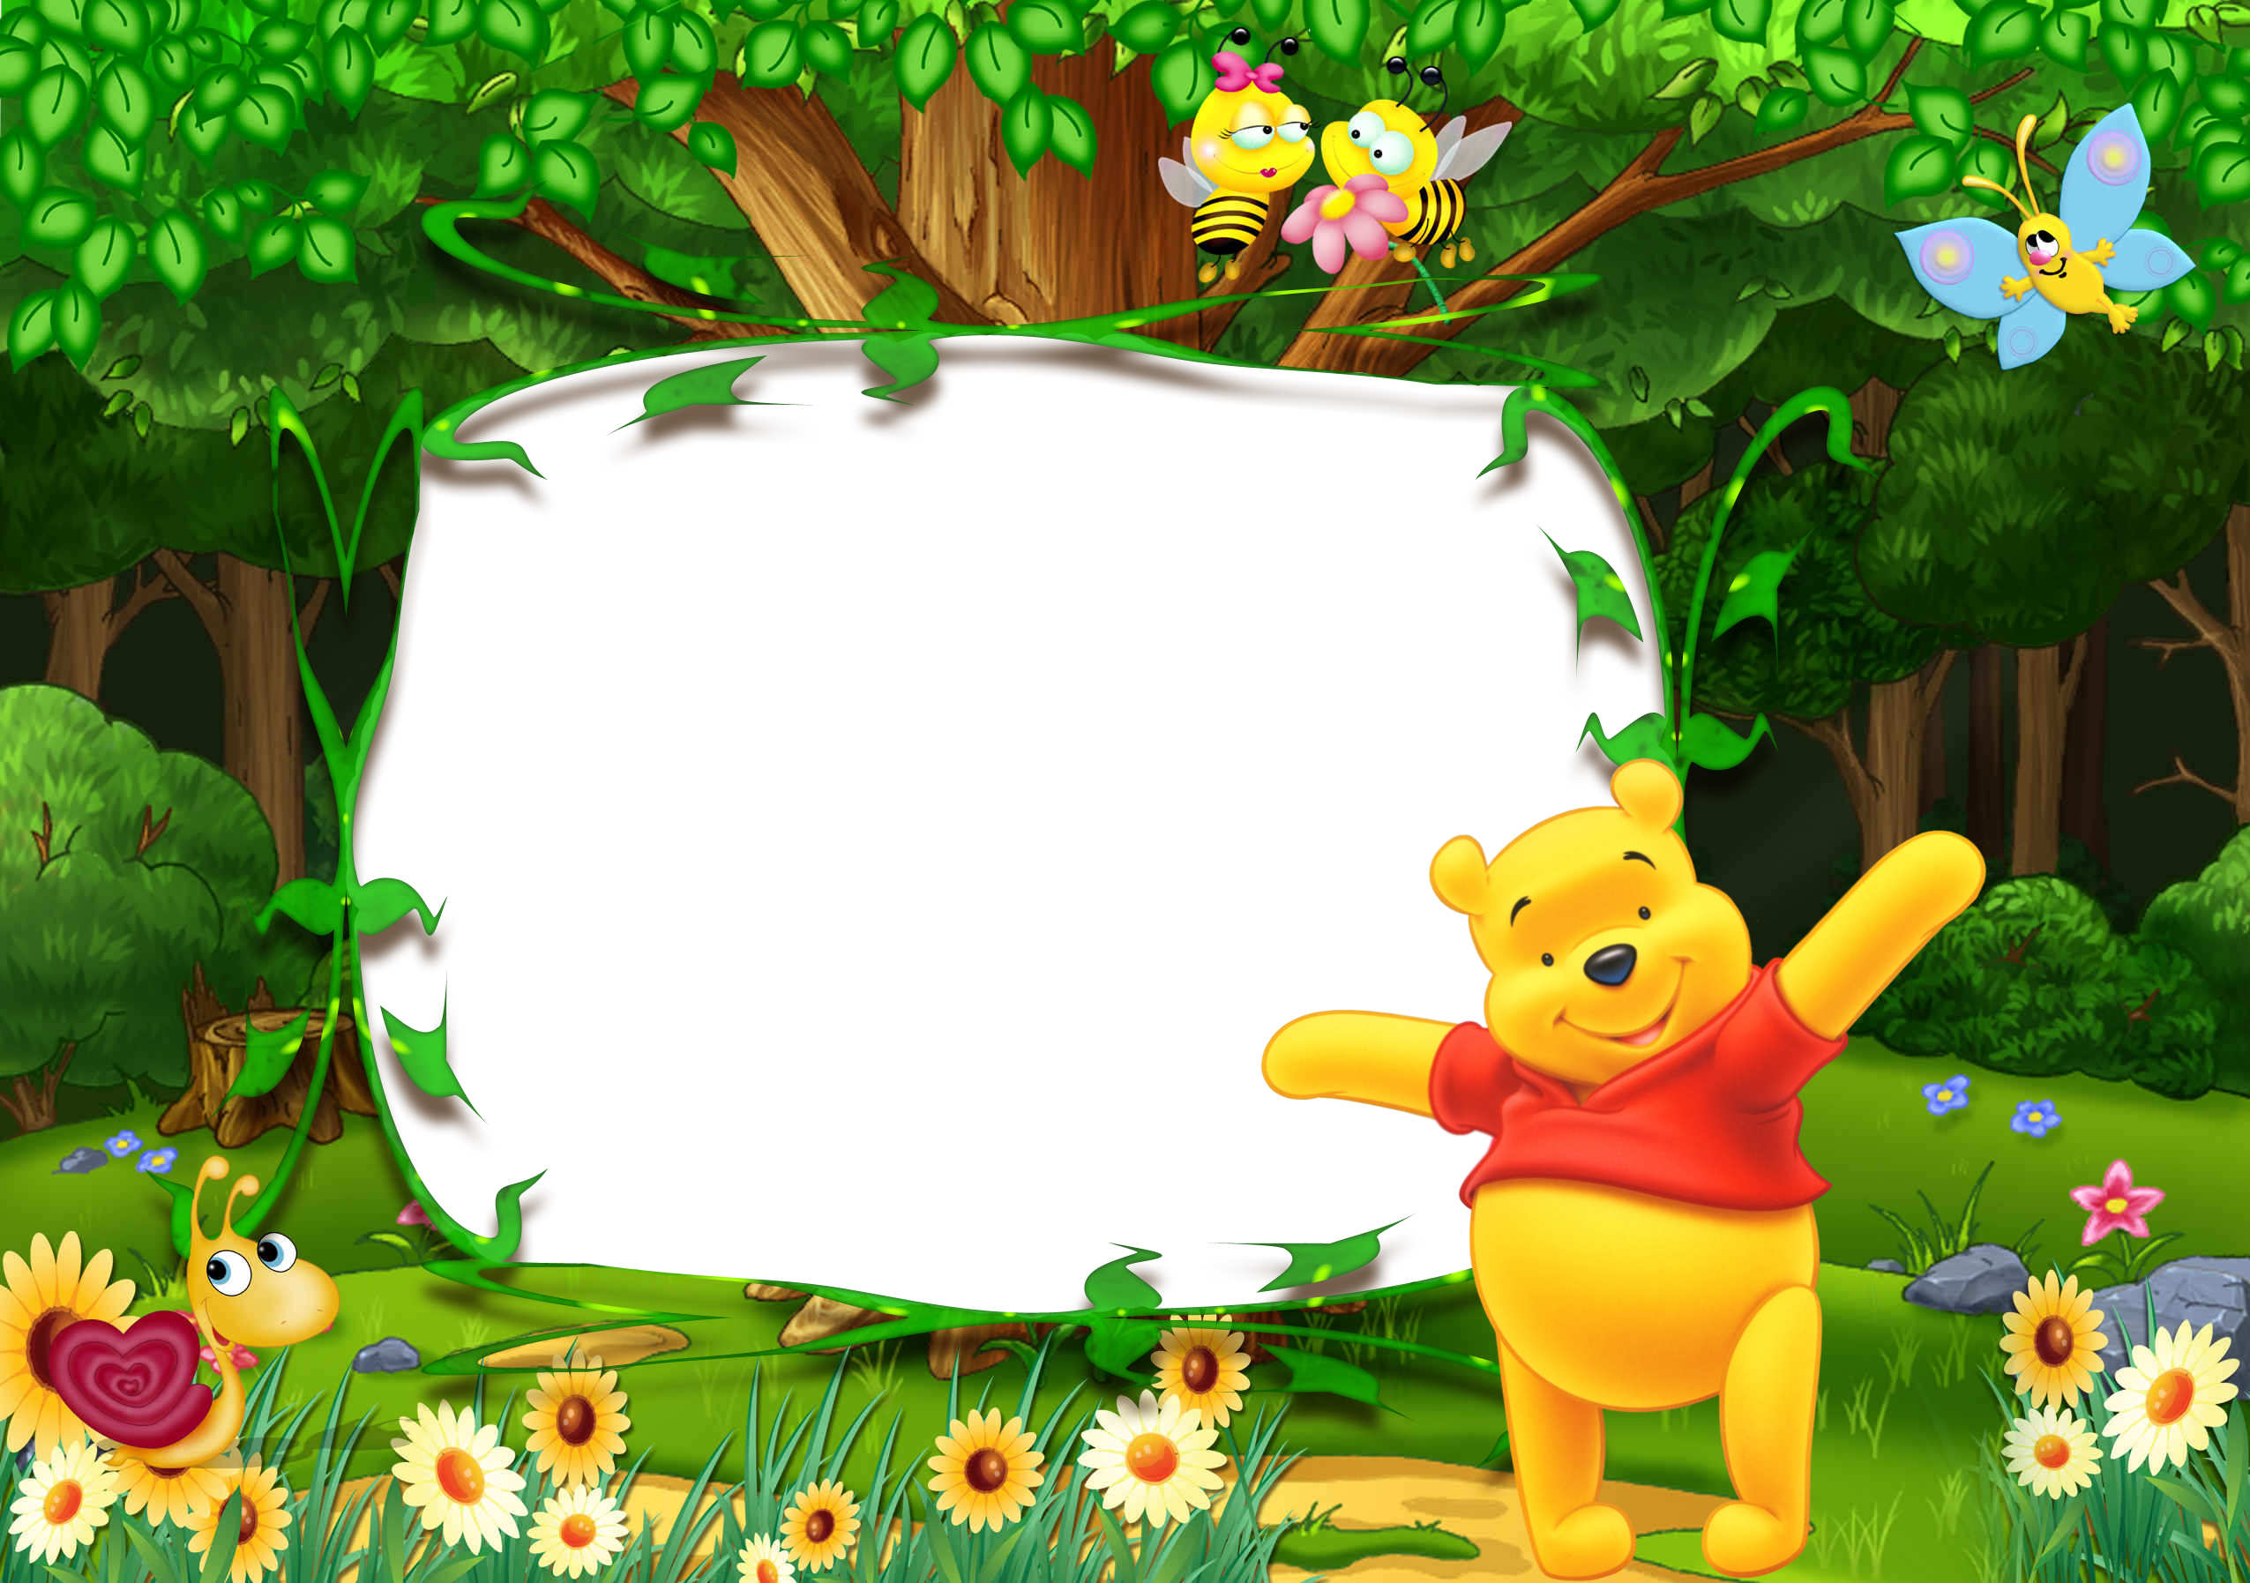
Bài 122: Kể chuyện
Hoa tặng bà

Slide 4
QUAN SÁT VÀ PHỎNG ĐOÁN

Slide 5
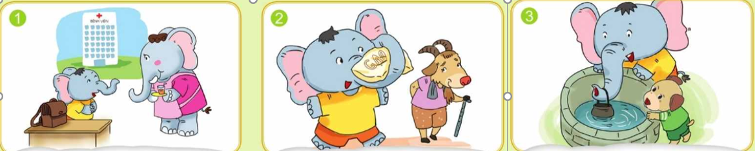
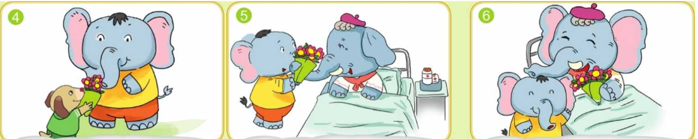

Slide 6

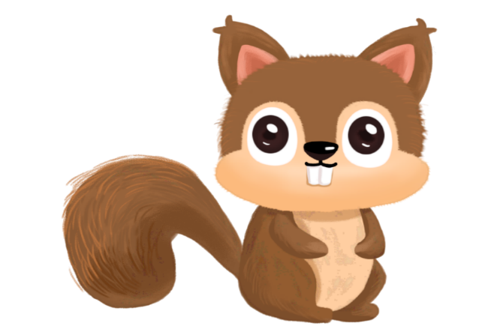
NGHE KỂ CHUYỆN

Slide 7

Vui lòng tải về để xem đầy đủ video

Slide 8
TRẢ LỜI CÂU HỎI

Slide 9
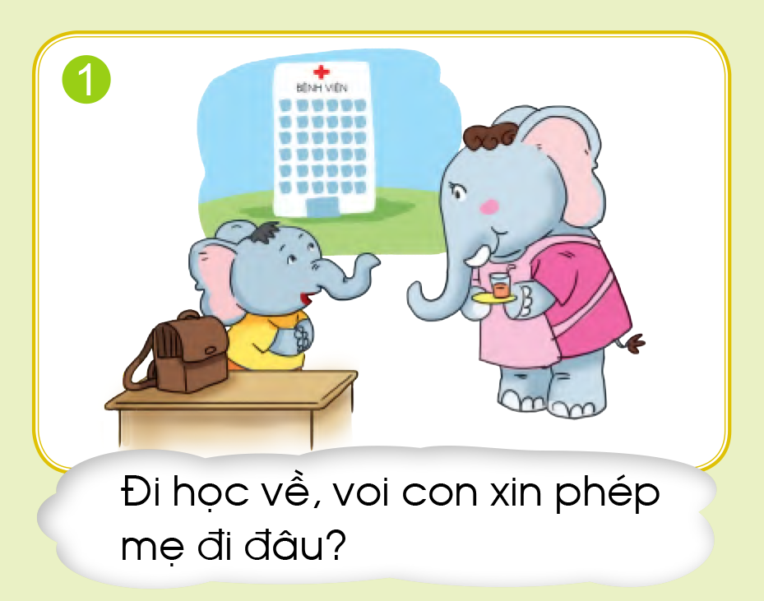
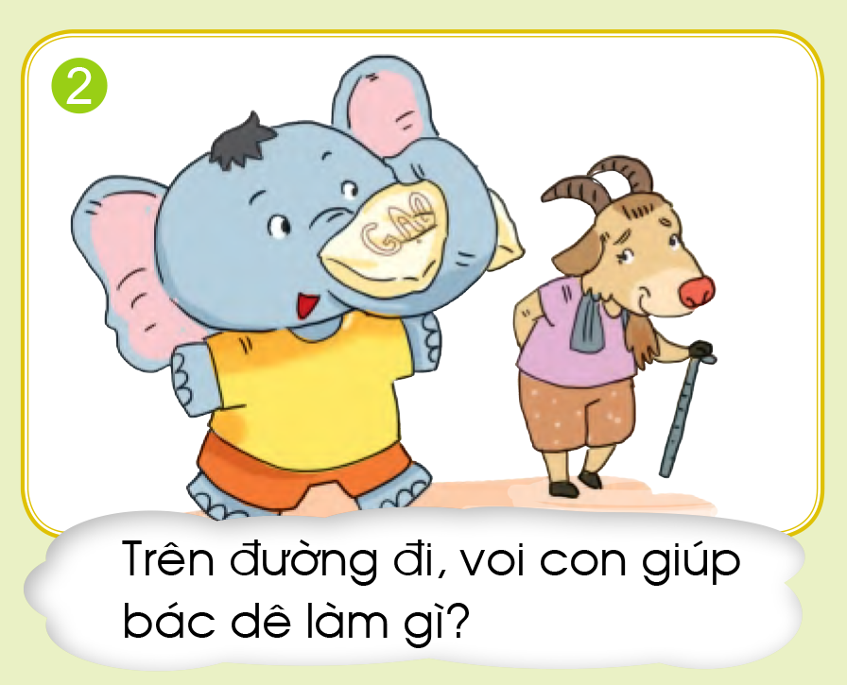
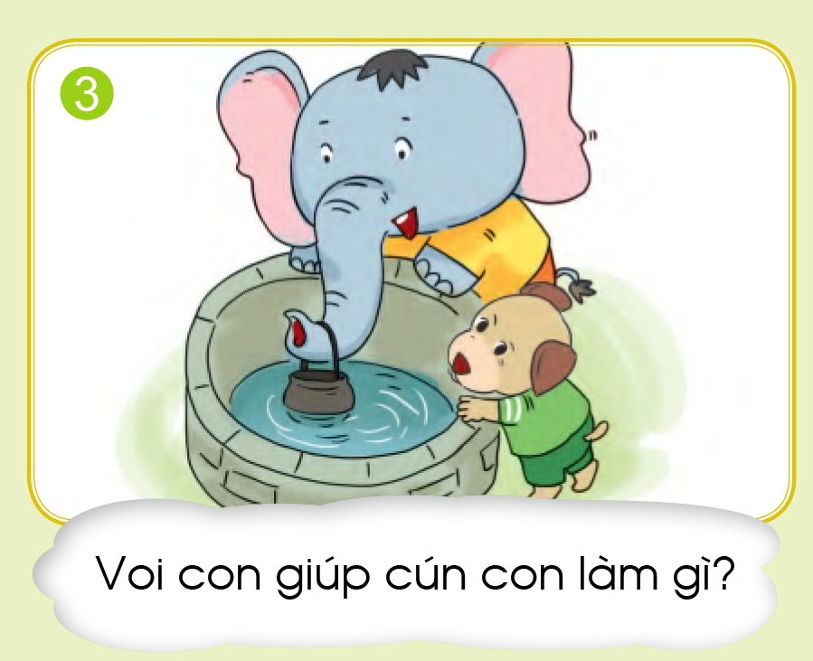
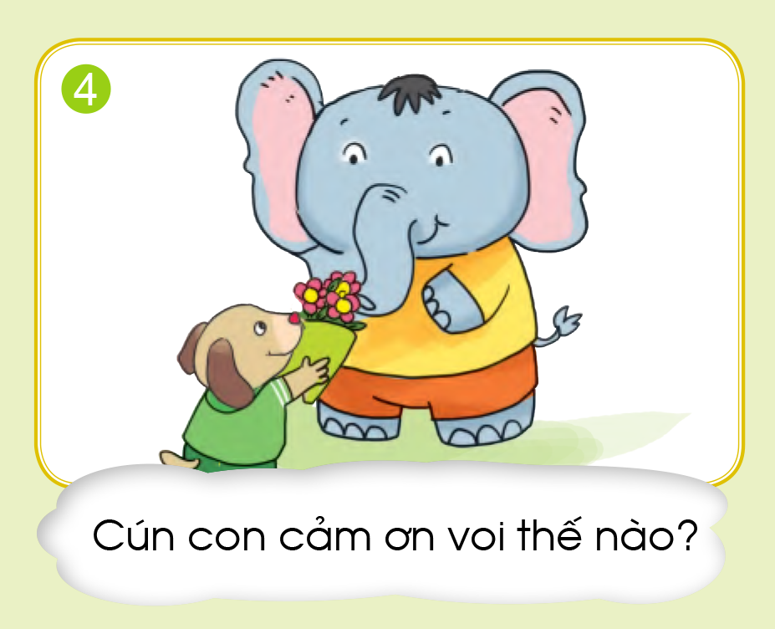
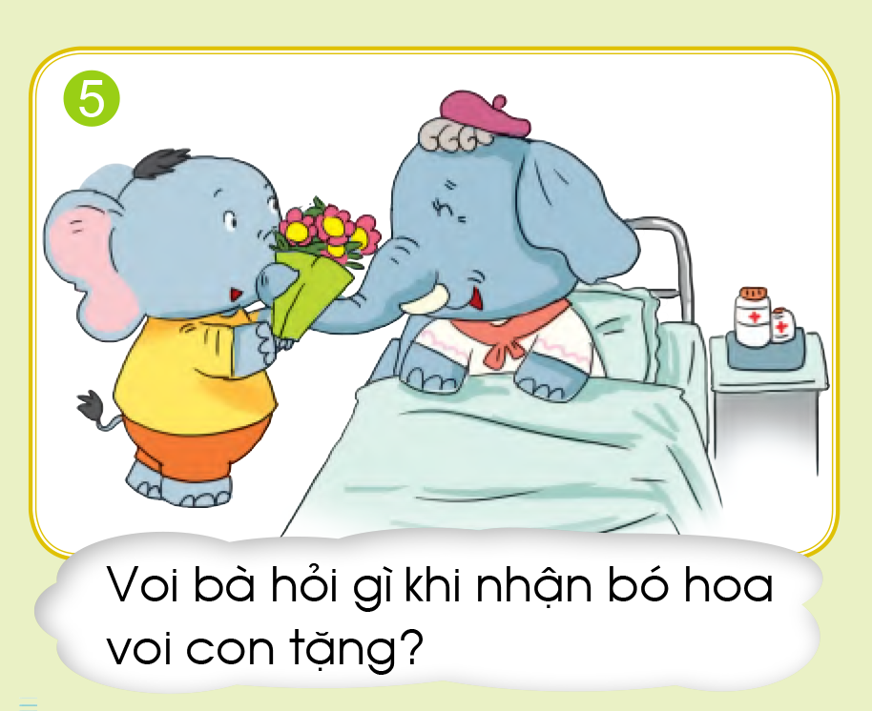
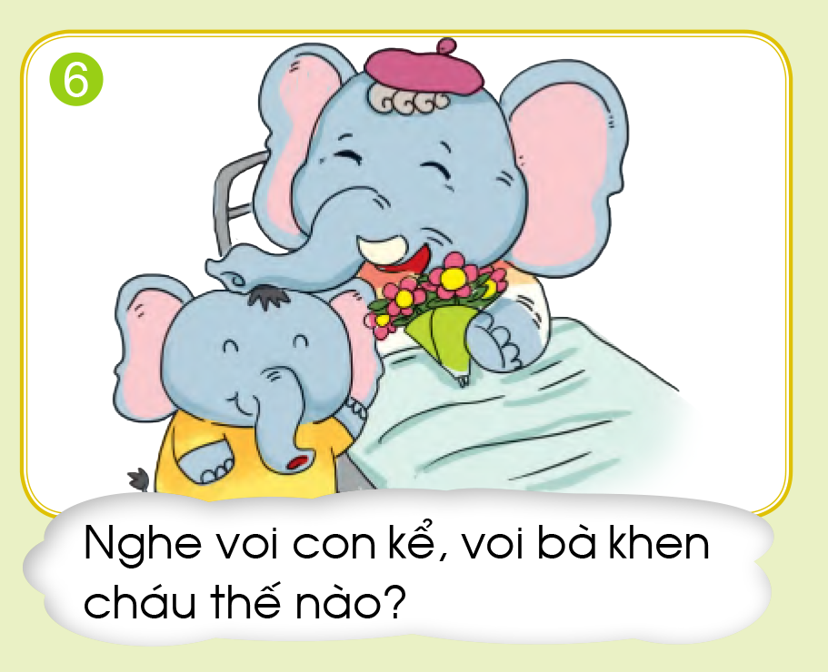

Slide 10


Slide 11
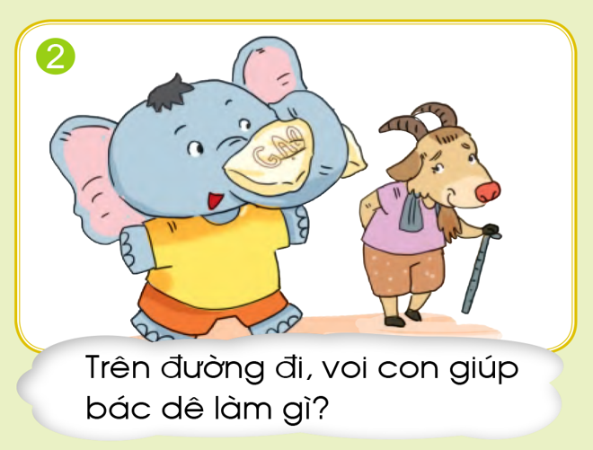

Slide 12


Slide 13
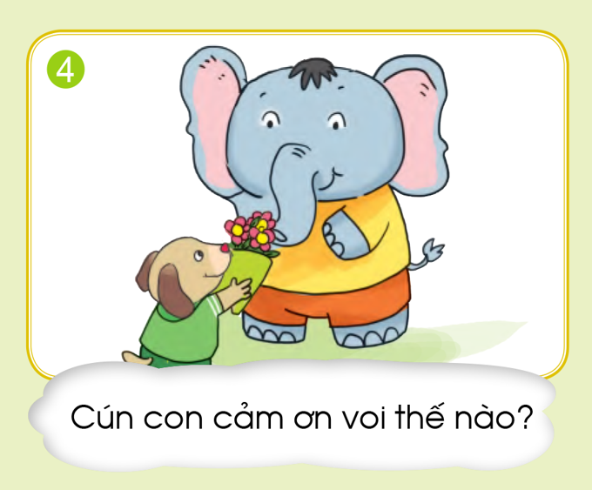

Slide 14


Slide 15


Slide 16

Cùng bạn
Trả lời câu hỏi theo tranh qua trò chơi: “KÉO CO”
Notes:
16

Slide 17



Trò Chơi “Kéo co”

Slide 18
Cách chơi
Các em học sinh sẽ trả lời câu hỏi để giúp đội mình kéo thắng đội bạn. Mỗi câu trả lời đúng trong thời gian quy định sẽ giúp đội mình thắng 1 hiệp.
Click vào tranh để hiện đáp án.
Trường hợp cả hai đội không trả lời đúng sẽ coi như hòa. Hiệp đó không tính vào số hiệp thắng.
Kết thúc trò chơi đội nào có số hiệp thắng nhiều hơn (tương đương với trả lời đúng nhiều câu hỏi hơn) sẽ là đội chiến thắng.

Slide 19
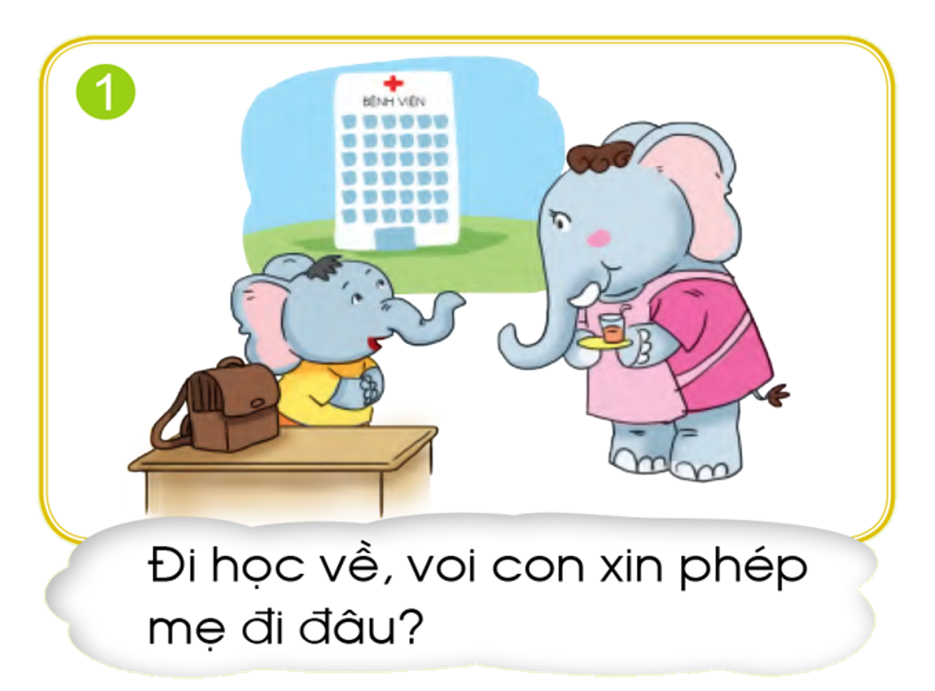


0
Câu hỏi
15
14
13
12
11
10
9
8
7
6
5
4
3
2
1
0
Đáp án: Đi học về, voi con xin phép mẹ vào bệnh viện thăm bà.
Notes:
Bấm đồng hồ để đếm ngược

Slide 20
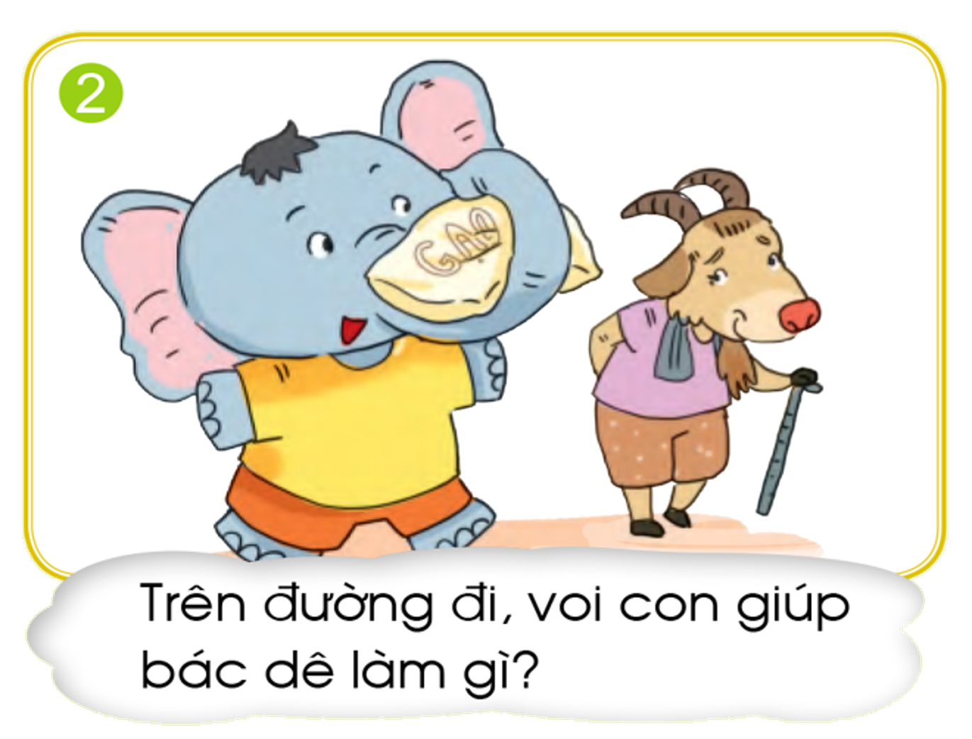
Câu hỏi
15
14
13
12
11
10
9
8
7
6
5
4
3
2
1
0
Đáp án:
Trên đường đi, voi con giúp bác dê vác một bao gạo nặng, đưa về tận nhà cho bác.
Notes:
Bấm đồng hồ để đếm ngược

Slide 21
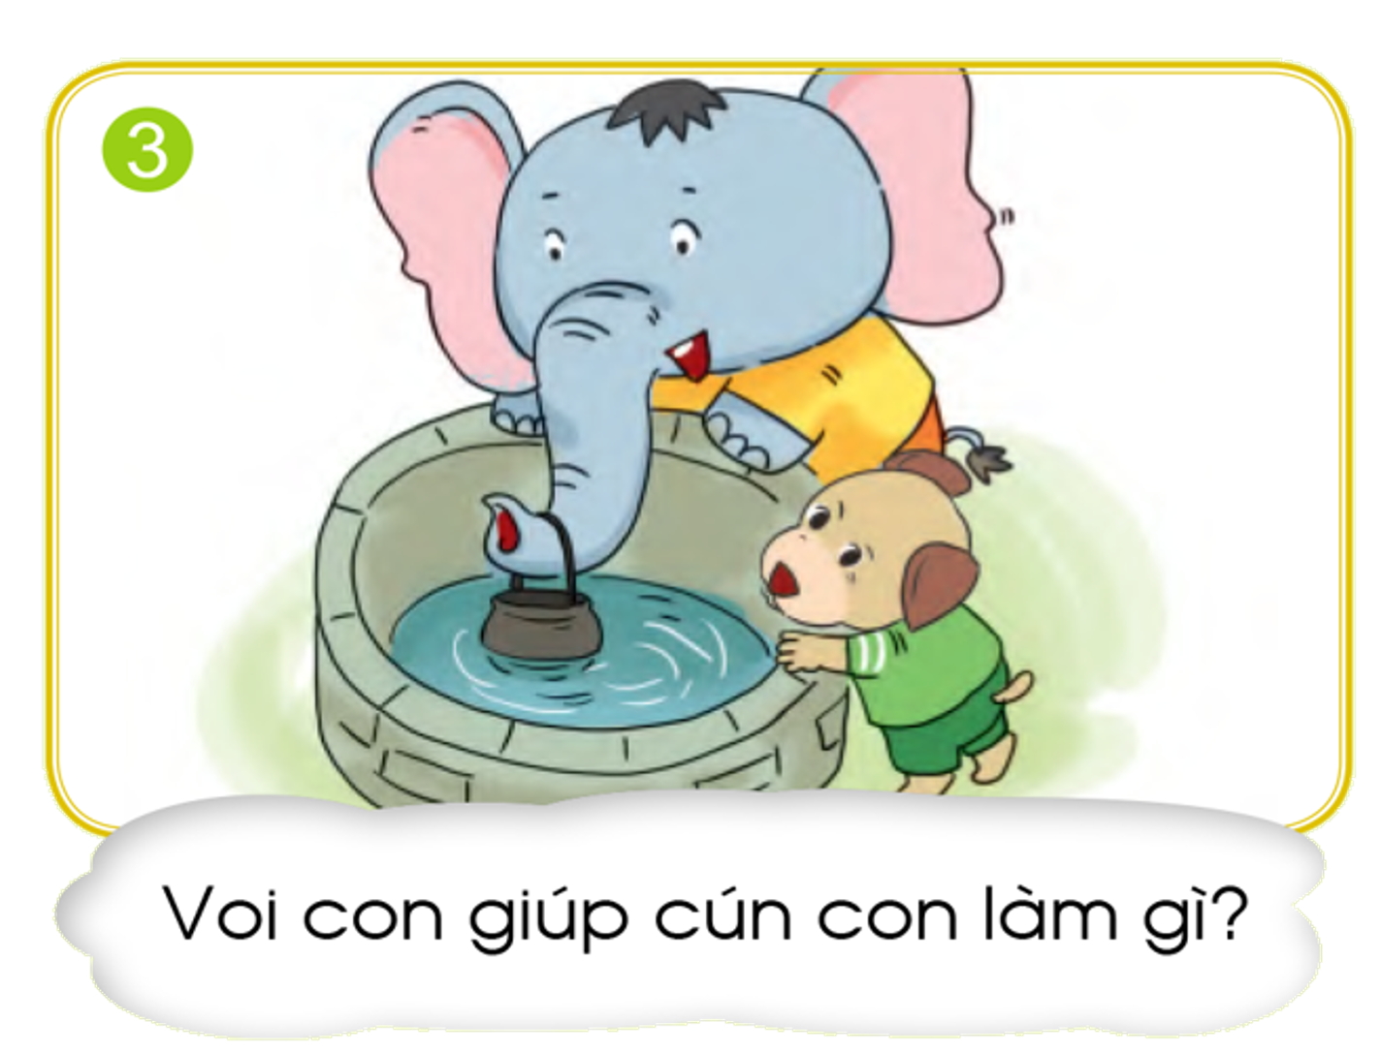
Câu hỏi
15
14
13
12
11
10
9
8
7
6
5
4
3
2
1
0
Đáp án: Voi con thò vòi dài xuống giếng, vớt gàu lên cho và còn múc cho cún một gàu nước đầy.
Notes:
Bấm đồng hồ để đếm ngược

Slide 22
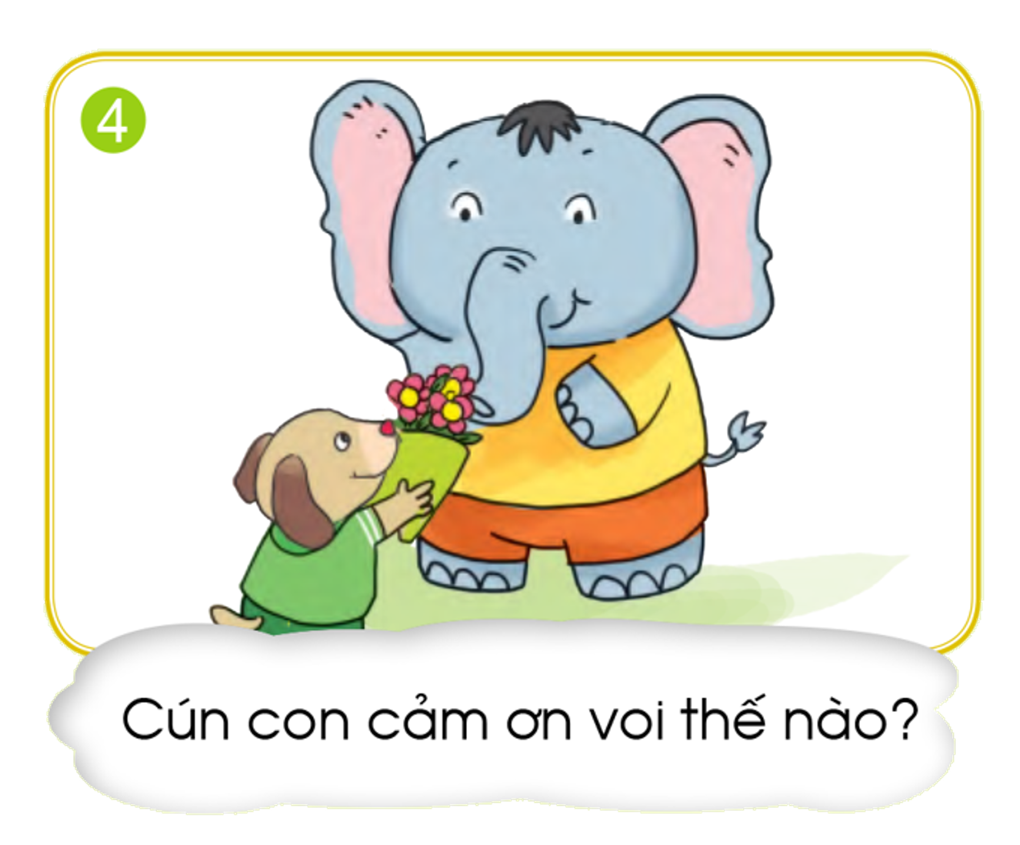
Câu hỏi
15
14
13
12
11
10
9
8
7
6
5
4
3
2
1
0
Đáp án: Cún con cảm động, chạy đi hái một bó hoa tươi thắm tặng voi con.
Notes:
Bấm đồng hồ để đếm ngược

Slide 23
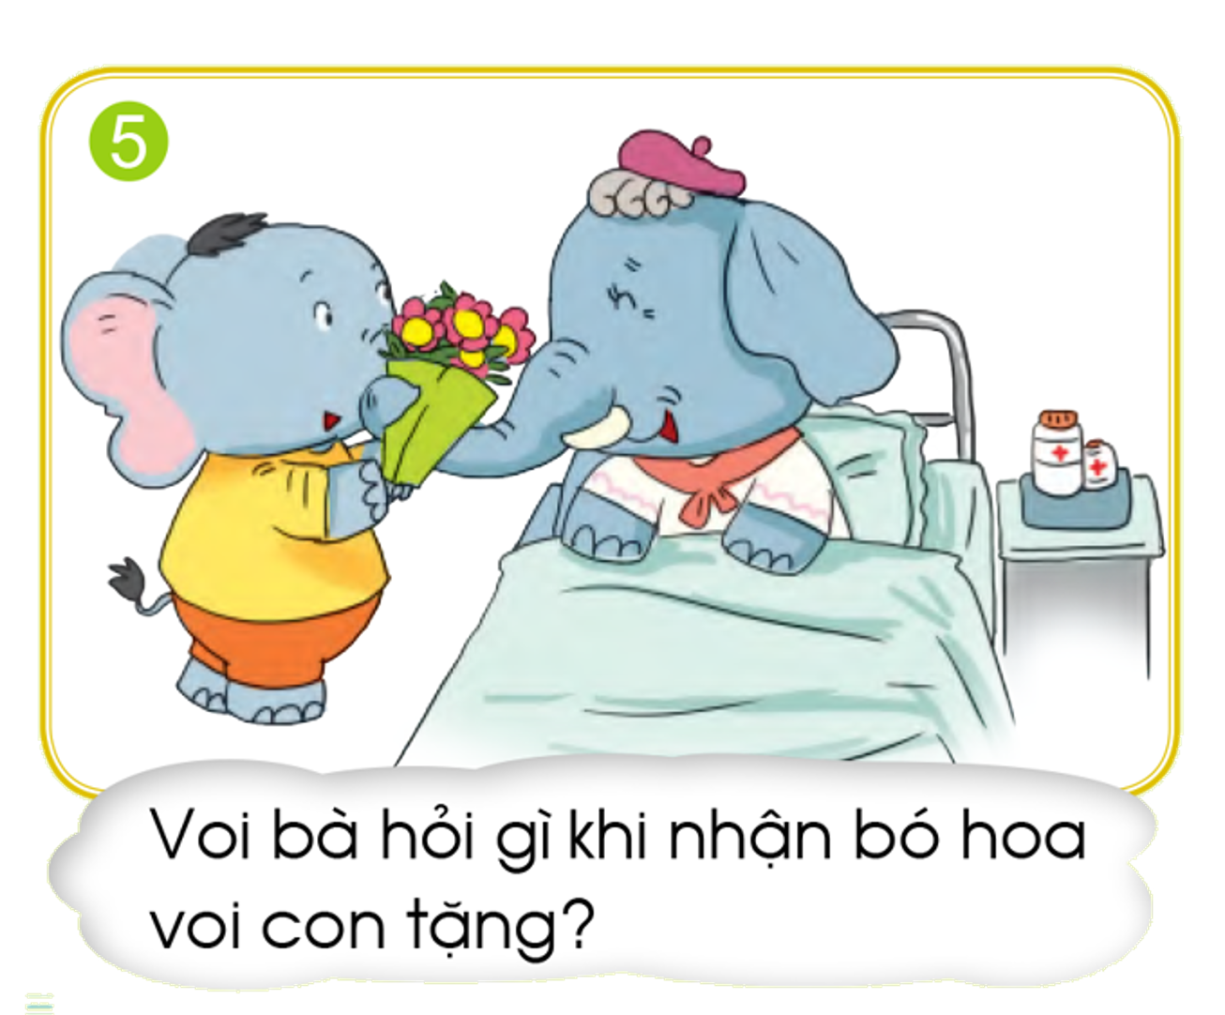
Câu hỏi
15
14
13
12
11
10
9
8
7
6
5
4
3
2
1
0
Đáp án:
Bà khen hoa đẹp quá!
Bà hỏi: “Cháu hái ở đâu vậy?”.
Notes:
Bấm đồng hồ để đếm ngược

Slide 24
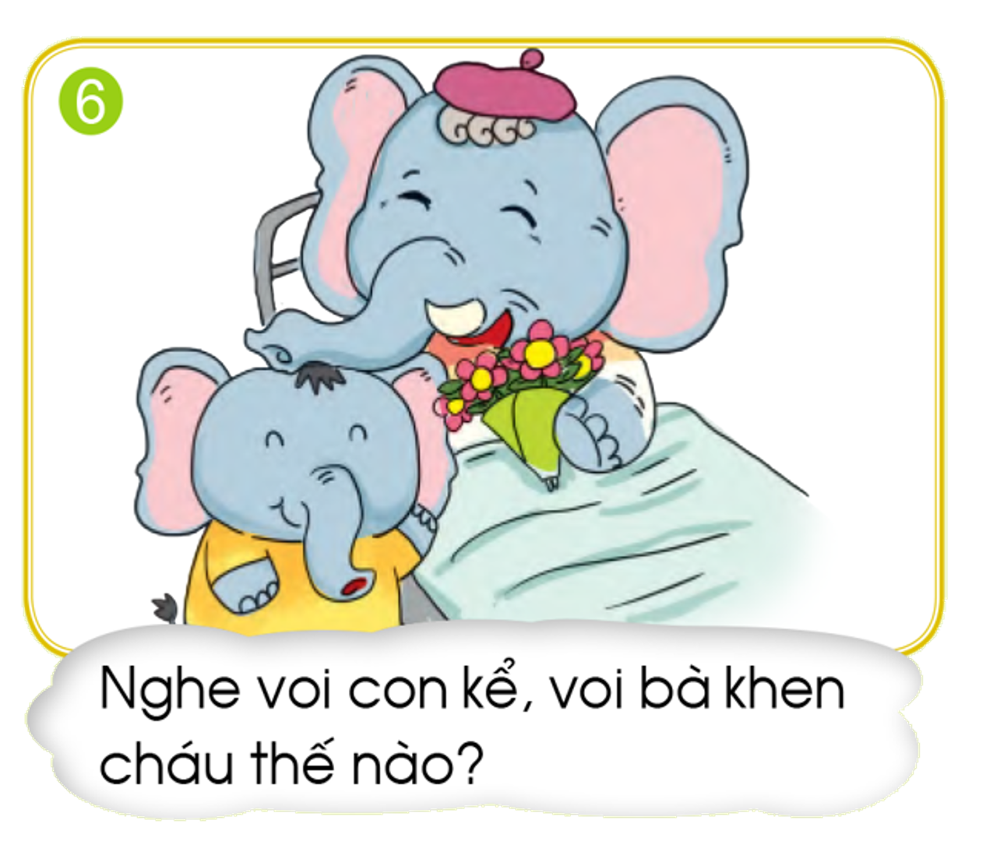
Câu hỏi
15
14
13
12
11
10
9
8
7
6
5
4
3
2
1
0
Đáp án: Bà khen cháu còn nhỏ đã biết giúp đỡ mọi người, bó hoa này thật tuyệt.
Notes:
Bấm đồng hồ để đếm ngược

Slide 25



KỂ CHUYỆN THEO TRANH

Slide 27

NGHE KỂ LẠI CÂU CHUYỆN

Slide 28

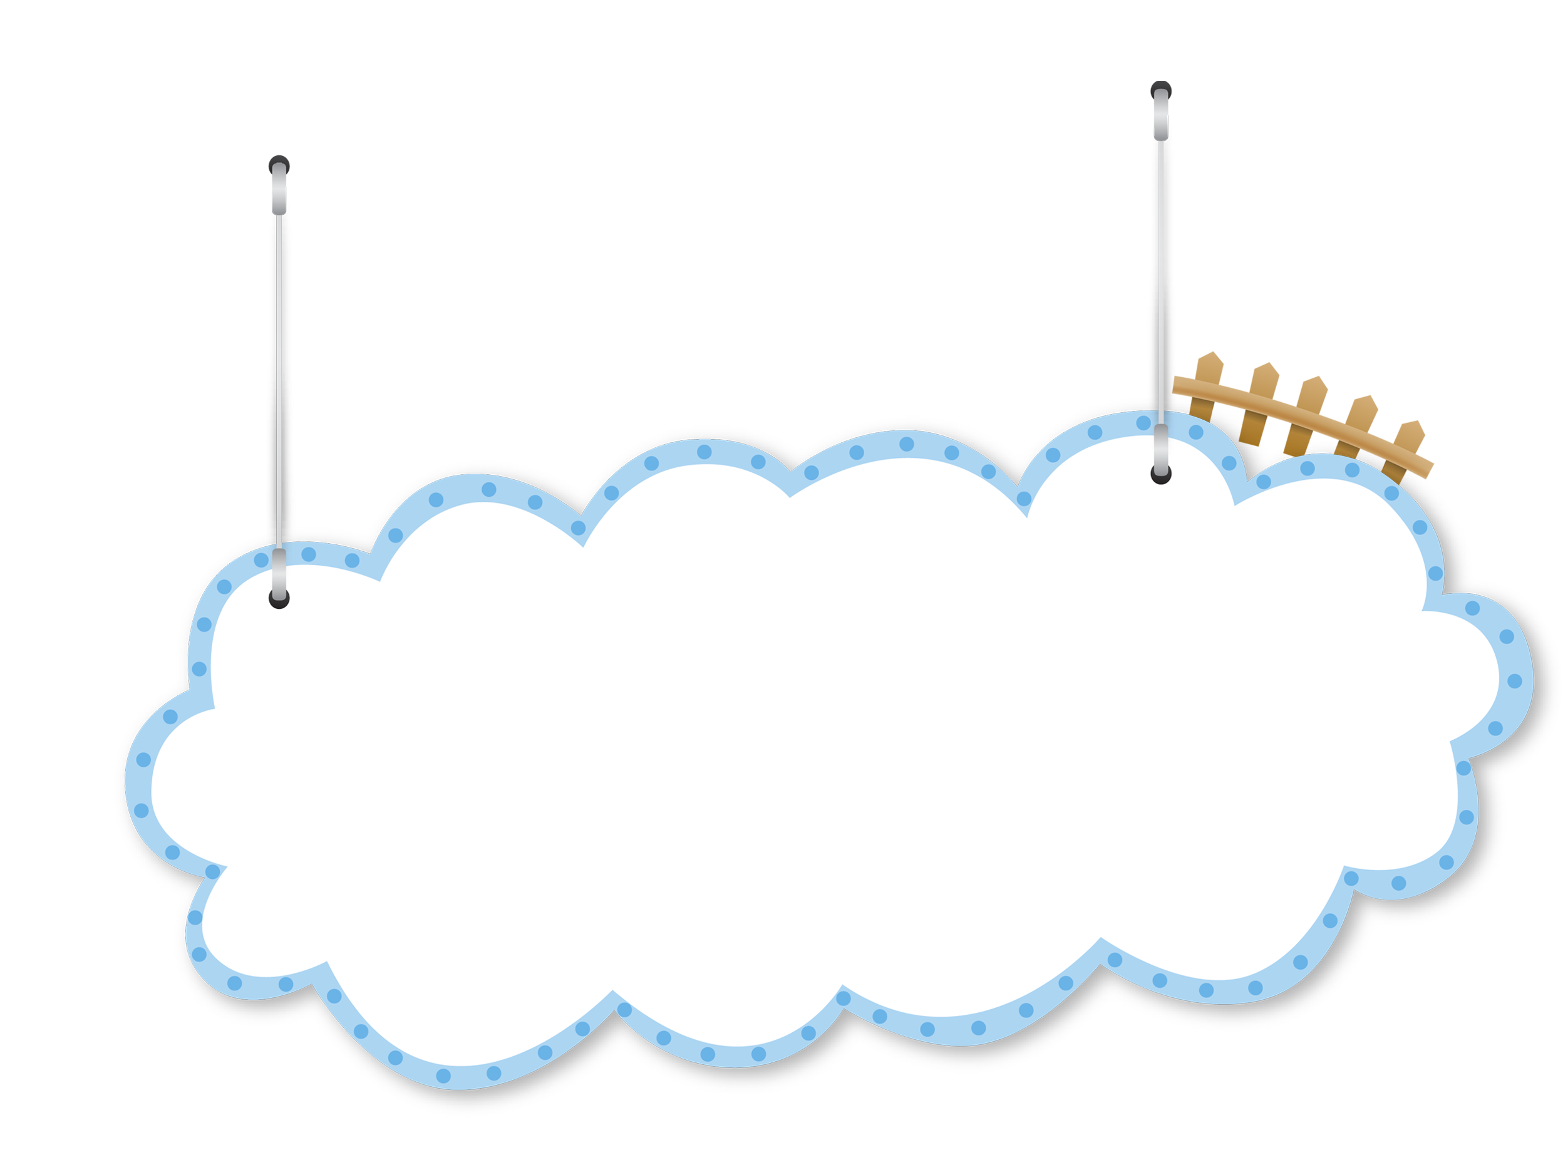
Câu chuyện giúp em hiểu ra điều gì?

